Slide 1
Config
By Moon
Notes:
1

Slide 2
微服務配置中心Config
Config Server設置
Config Client 設置
Config 應用場景
Config 案例說明
目錄
Notes:
2

Slide 3
1. 微服務配置中心Config

Slide 4
為什麼要配置中心？
一個應用中經常會有一些需求要調整應用行為,如切換不同的資料庫，設置功能(改Gateway的Routing)等。
微服務系統的可伸縮、可擴展性好，隨之就是一個配置管理的問題。各自管各自的開發時沒什麼問題，到了線上之後管理就會很頭疼，到了要大規模更新就更煩了。
最主要要解決的問題是不可能停止你的服務集群去更新的你配置，這是不現實的做法，因此Spring Cloud Config就是一個比較好的解決方案。

Slide 5
Spring Cloud Config特點
1.提供服務端和客戶端支持(spring cloud config server和spring cloud config client)
2.集中式管理分布式環境下的應用配置
3.基於Spring環境，無縫與Spring應用集成
4.可用於任何語言開發的程序
5.默認實現基於git倉庫，可以進行版本管理

Slide 6
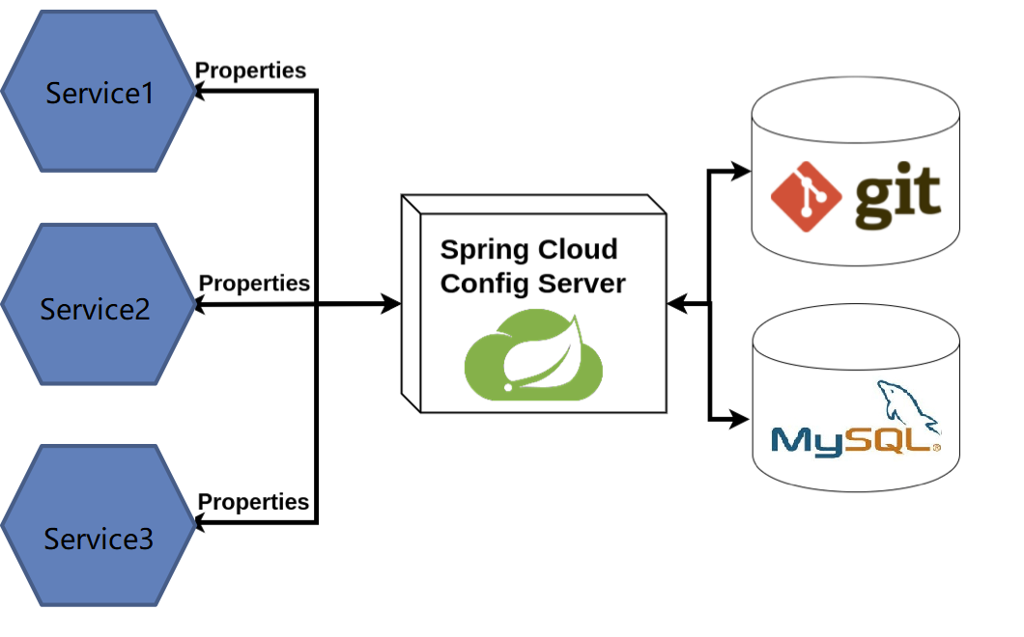
Spring Cloud Config示意圖
Notes:
bootstrap.yml>application.yml>git 檔案裡的 yml

Slide 7
Spring Cloud Config 更新資料
application.name在spring啟動時就載入，RefreshScope沒影響到名字。
@RefreshScope是實現刷新的註解。
通過post http://ServiceA/actuator/refresh 來實現@Value的重新讀取
http://hitrust.tw/moon/test.git
ServiceA
SerciceA.properties
data = 999
spring.application.name=ServiceB
@Value(“${data}”)
在讀取properties時，就為下方的參數載入數據。
@RefreshScope
public void main {
@Value(“${data}”)
String data;
}

Slide 8
2. Config Server 設置

Slide 9
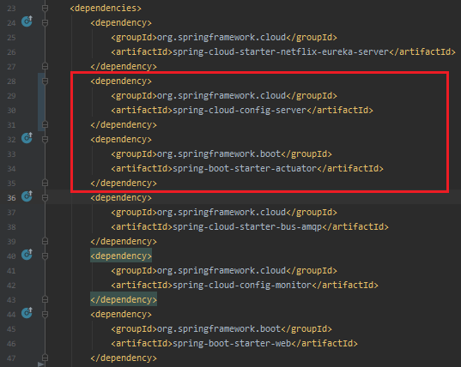
Config Server 設置——配置dependency

Slide 10
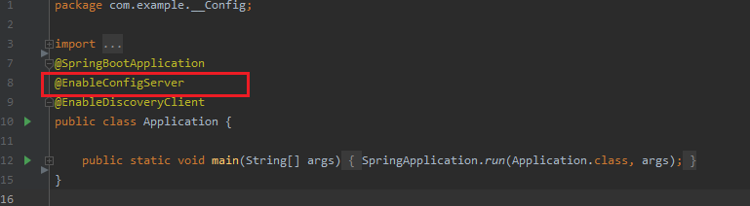
Config Server 設置——Application.class

Slide 11
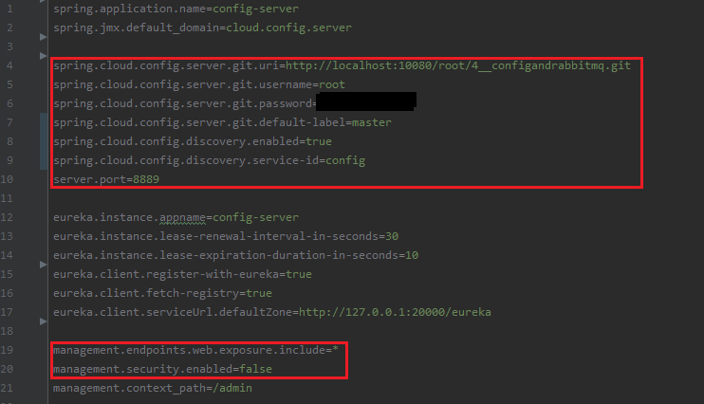
Config Server 設置——application.properties
Config連接git設置
開啟Refresh的選項
Notes:
Management.endpoints.web.exposure.include 是 actuator 的設置，這裡是打開所有相關的endpoint
Spring.cloud.config.server.git.default-label=master是指向git的master線

Slide 12
Config Server 連接properties倉庫的方案
本地
Database
Git/Github/Gitlab
Svn
Notes:
12

Slide 13
1.本地拉取
相關設置
spring.profiles.active=native
spring.cloud.config.server.native.searchLocations=F:/conf
備註：本地沒辦法實現RefreshScope,本地只有在第一次拉取時有加載數據。

Slide 14
2.Database
相關設置
spring.profiles.active=jdbc
spring.datasource.url=jdbc:mysql://127.0.0.1:3306/mallWeb
spring.datasource.username=root
spring.datasource.password=123456
spring.datasource.driverClassName=com.mysql.jdbc.Driver
spring.datasource.url=jdbc:mysql://${MYSQL_HOST:localhost}:3306/db_example
spring.cloud.config.label=master
spring.cloud.config.server.jdbc=true #搜尋datasource的配置文件
spring.cloud.config.server.jdbc.sql=SELECT `KEY`, `VALUE` from PROPERTIES where APPLICATION=? and PROFILE=? and LABEL=?

Slide 15
3. Git/Github/Gitlab
相關設置
spring.cloud.config.server.git.uri=https://github.com/moon/{application}.git
spring.cloud.config.server.git.uri=https://github.com/moon/client.git #指定git
spring.cloud.config.server.git.search-paths=demo*#git/demo*目錄中，搜尋配置檔案
spring.cloud.config.server.git.username=mooon@gmail.com # git倉庫用戶和密碼
spring.cloud.config.server.git.password=hcp1101@!
spring.cloud.config.label=master #指定分支
備註：{application}是指 Clieng端的spring.application.name

Slide 16
4. Svn
相關設置
Spring.cloud.config.server.svn.uri=svn://localhost:443/myRepo/mallWeb
Spring.cloud.config.server.svn.username=username
Spring.cloud.config.server.svn.password=password
spring.cloud.config.label=master #指定分支

Slide 17
設定多個倉庫Repos
相關設置
spring.cloud.config.server.git.repos.dev.pattern=dev/*
spring.cloud.config.server.git.repos.dev.uri=https://gitlab.hitrust.com.tw/dev/{application}.git
spring.cloud.config.server.svn.repos.test.pattern=test/*
spring.cloud.config.server.svn.repos.test.uri=https://gitlab.hitrust.com.tw/test/{application}.svn

Slide 18
3. Config Client 設置

Slide 19
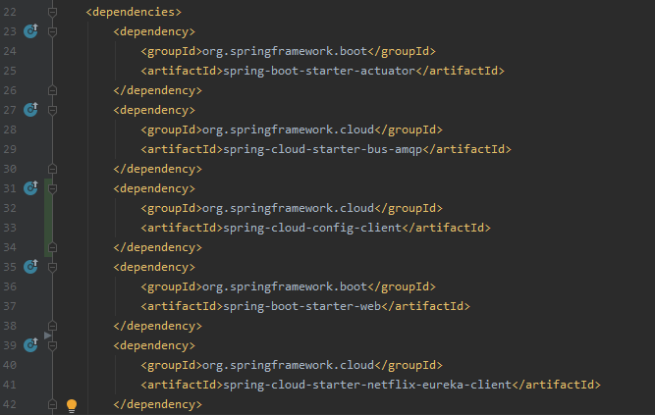
Config Client 設定 —— dependency

Slide 20
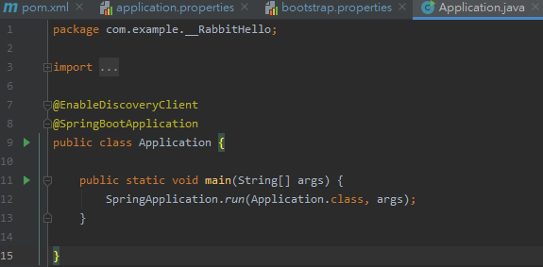
Config Client 設定 —— Application.java

Slide 21
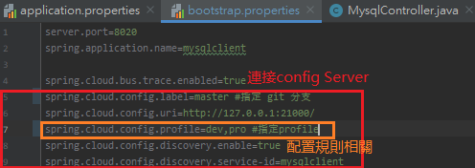
Config Client 設定 —— bootstrap.properties
Notes:
Label是指git的哪條線路，profile是指 serviceName-{profile}.properties

Slide 22
Config Client 選取 properties 的規則
5種規則組合
/{application}/{profile}[/{label}]
/{application}-{profile}.yml
/{label}/{application}-{profile}.yml
/{application}-{profile}.properties
/{label}/{application}-{profile}.properties
上面的url會對映{application}-{profile}.properties對應的配置檔案，
{label}對應Git上不同的分支，預設為master。我們可以嘗試構造不同的url來訪問不同的配置內容。
比如，要訪問master分支，config-client應用的dev環境，就可以訪問這個url：http://localhost:1201/config-client/dev/master，並獲得如下返回： 就是根據git裡的配置檔名字解析出來的
Notes:
Label是指git的哪條線路，profile是指 serviceName-{profile}.properties

Slide 23
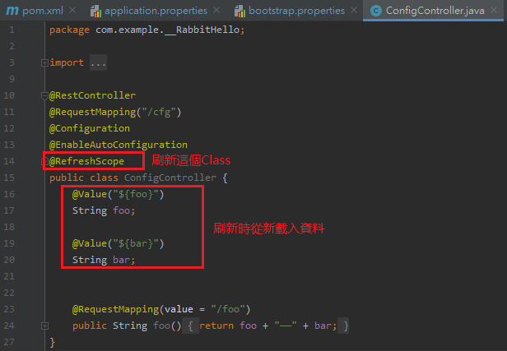
Config Controller

Slide 24
4. Config 應用場景

Slide 25
應用場景
進行@Value的更新
讀取資料，去更新頁面顯示（完成）
更改連接資料庫，dev 資料庫 → pro 資料庫 （完成）
Notes:
http://appblog.cn/2019/09/18/Spring%20Cloud%20@RefreshScope%E5%92%8C@EventListener%E5%AE%9E%E7%8E%B0Nacos%E9%85%8D%E7%BD%AE%E6%9B%B4%E6%96%B0%E7%9B%91%E5%90%AC/
25

Slide 26
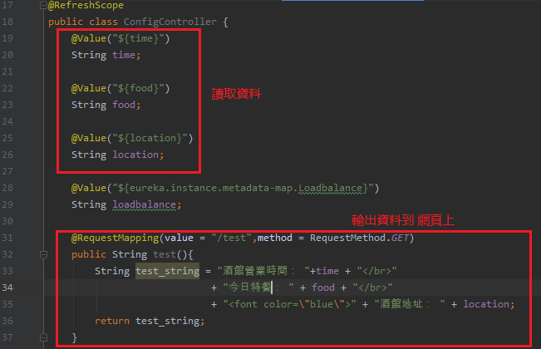
場景一——讀取資料
Notes:
https://www.jishuwen.com/d/2E0I/zh-tw
https://juejin.im/post/5c6e827ae51d452da9672094
Spring Cloud Config
Apollo
Nacos
26

Slide 27
場景一——讀取資料
mallWeb-dev.properties
time = 10am-10pm
food = Fish Salad
mallWeb-test1.properties
location = new taipei city
Notes:
https://www.jishuwen.com/d/2E0I/zh-tw
https://juejin.im/post/5c6e827ae51d452da9672094
Spring Cloud Config
Apollo
Nacos
27

Slide 28
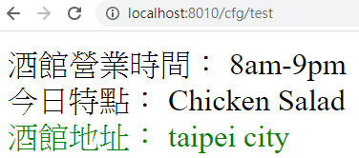
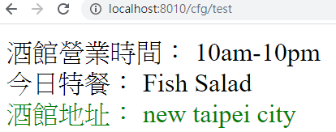
場景一——讀取資料
post http://serviceaip/actuator/refresh

Slide 29
場景二——更改連接資料庫
mallWeb-dev.properties
jdbc.url= mysql://localhost:3306/mysql_usa
jdbc.driver = com.mysql.cj.jdbc.Driver
username = root
password = *********
Notes:
https://www.jishuwen.com/d/2E0I/zh-tw
https://juejin.im/post/5c6e827ae51d452da9672094
Spring Cloud Config
Apollo
Nacos
29

Slide 30
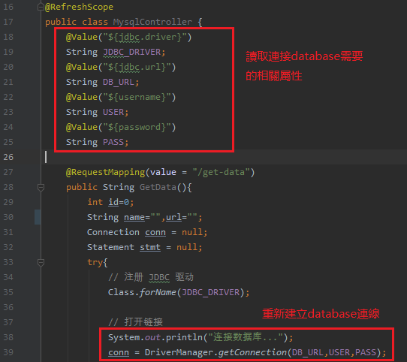
場景二——更改連接資料庫
Notes:
https://www.jishuwen.com/d/2E0I/zh-tw
https://juejin.im/post/5c6e827ae51d452da9672094
Spring Cloud Config
Apollo
Nacos
30

Slide 31

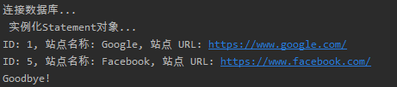


場景二——更改連接資料庫
Notes:
https://www.jishuwen.com/d/2E0I/zh-tw
https://juejin.im/post/5c6e827ae51d452da9672094
Spring Cloud Config
Apollo
Nacos
31

Slide 32
5. Config 案例說明

Slide 33
案例——properties各別更新
需求說明：
Client端要求對不同Client的設定檔案進行管理。
比如：使用同一個properties檔案的ServiceA,ServiceB，要分時間更新。
實現方法：
1. 設定Config Profile為ServiceA,B再另外載入各別的檔。
2. 設定Git連接，再Git地址最後加上{Application},這樣就能 ServiceA,B各別連接不同的Git。
Notes:
根據不同的服務，分開更新，雖然他們共用properties
33

Slide 34
案例——properties各別更新
根據Profile
根據{Application}
ServiceA
ServiceB
ServiceA
ServiceB
Client.git
Service-test1.properties
Service-dev.properties
Service-test2.properties
Service-dev.properties
Service-dev.properties
Client/ServiceA.git
Client/ServiceB.git
Notes:
還有一個方案是根據label=master/producer

Slide 35
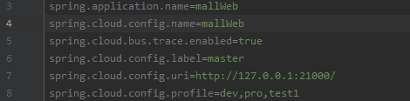
案例——properties各別更新
實現方法一:根據Profile
ConfigServer
ConfigClient
實現方法二:根據{Application}
ConfigServer

Slide 36

案例——properties各別更新

Slide 37
參考資料
Spring Cloud Config 中文文檔
https://www.springcloud.cc/spring-cloud-config.html
Spring Cloud Config Server 和 Client的配置使用
https://blog.csdn.net/liqi_q/article/details/81158002
Spring Cloud Config 配置中心終結版
http://www.ityouknow.com/springcloud/2017/05/26/springcloud-config-eureka-bus.html

Slide 38
Thank You
Q & A
By Moon

